Slide 1
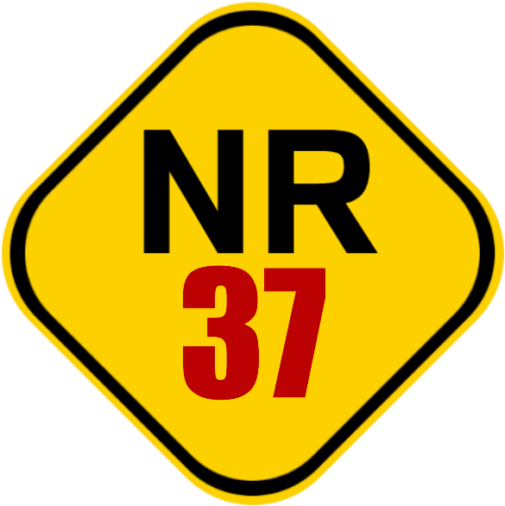


Segurança e Saúde em Plataformas de Petróleo

Slide 2
Conteúdo
Aprofundando a Norma Regulamentadora 37
Para que serve?
Aplicação
NR-37: Padrões de Vivência em Plataformas
Fatores que se enquadram
Quais os principais pontos da NR 37?
01
02
03
04
05
06

Slide 3
Conteúdo
Procedimentos para Inspeções e Manutenções
Benefícios do uso da NR 37
Importância da NR 37 no Contexto Petrolífero
Desvendando a Capacitação em Segurança e Saúde no Trabalho
Como era antes da sua publicação
Atualizações Importantes nos Anexos da NR 37
07
08
09
10
11
12

Slide 4
13
14
15
16
Conteúdo
Integração com Outras Normas
SESMT, CIPLAT, PGR e PRE na NR 37
Desafios e Perspectivas Futuras
Conclusão

Slide 5
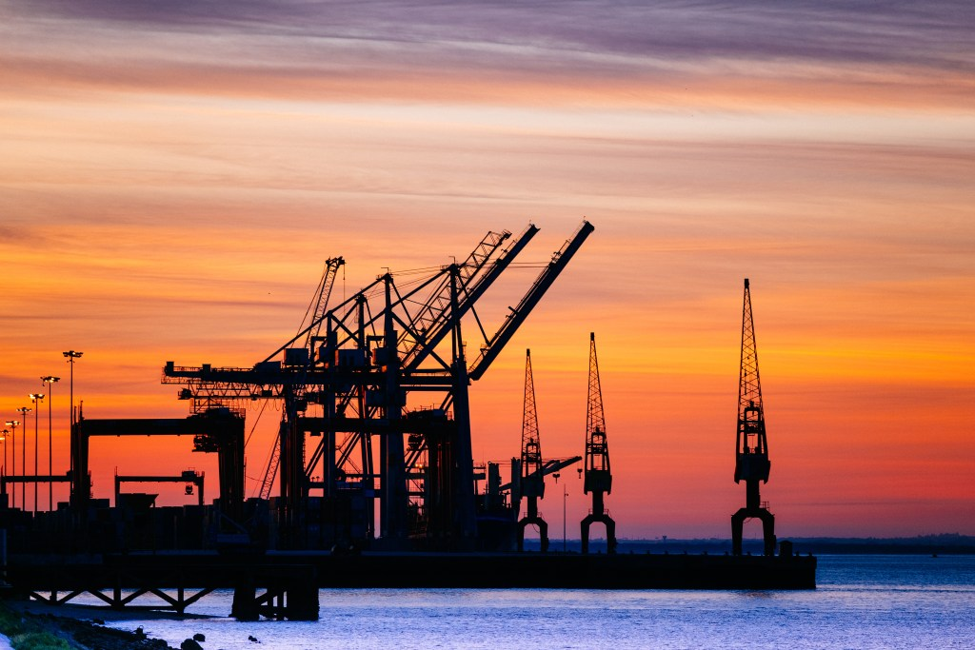
Introdução
A segurança e saúde no trabalho são preceitos de suma importância, principalmente em ambientes com riscos elevados, como o marítimo. A Norma Regulamentadora 37 (NR 37) foi criada para responder especificamente às demandas desse setor, com um foco particular na indústria petrolífera.

Slide 6
NR 37
Esta norma estabelece padrões rigorosos e detalhados que visam garantir a proteção e o bem-estar dos trabalhadores em plataformas marítimas de petróleo.

Slide 7


NR 37
Ao longo dos anos, o setor marítimo-petrolífero tem enfrentado diversos desafios relacionados à segurança de seus colaboradores.
NR 37
Dadas as condições adversas e os riscos intrínsecos associados às operações em alto-mar, a necessidade de normas robustas tornou-se inquestionável.

Slide 8
Visão Geral NR 37
A NR 37, portanto, nasceu como um instrumento regulador que aborda desde procedimentos básicos de segurança até protocolos mais complexos, minimizando as chances de acidentes e garantindo a integridade física dos trabalhadores.

Slide 9
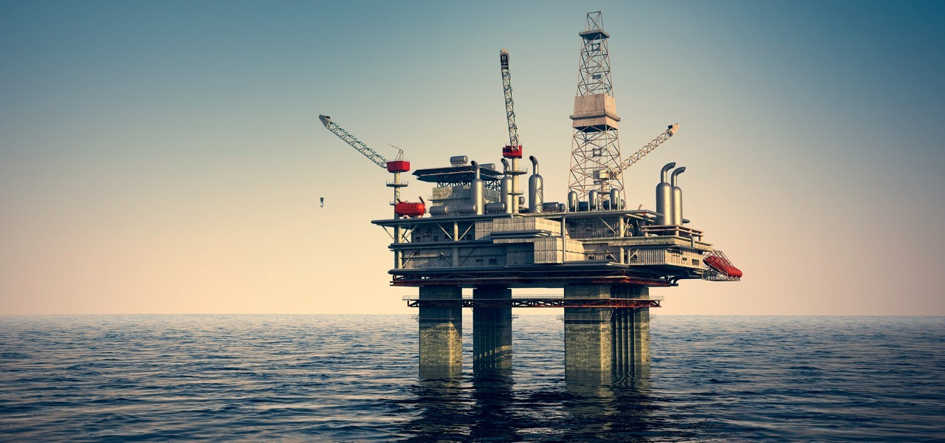
PPT模板 http://www.1ppt.com/moban/
01. Aprofundando a Norma Regulamentadora 37 (NR-37)

Slide 10
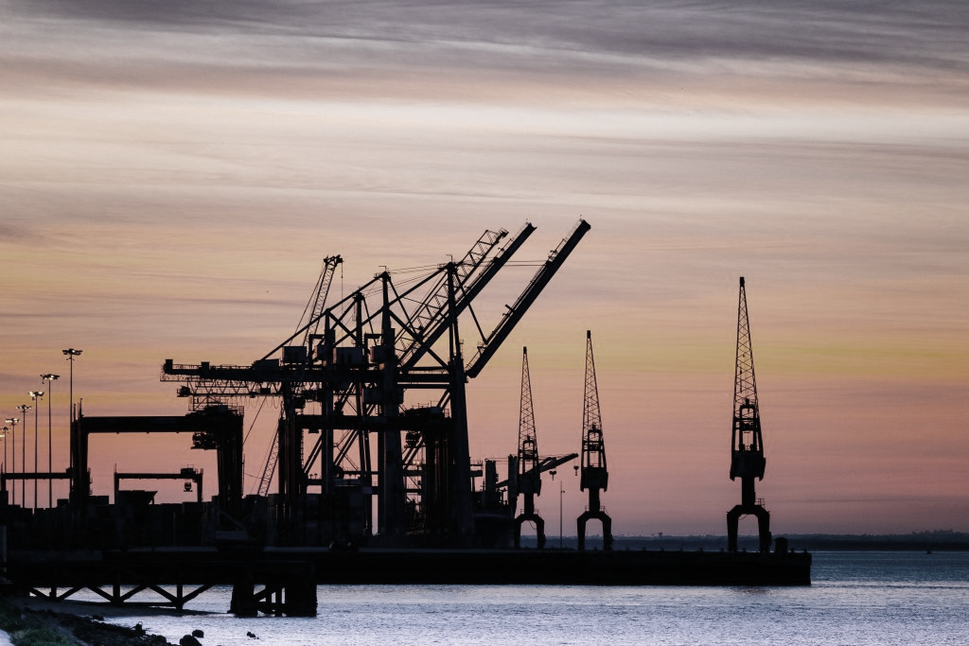
Nr 37
Quando se trata de operações marítimas, especialmente na indústria petrolífera, a Norma Regulamentadora 37 (NR 37) assume uma posição de destaque dentre as NRs.

Slide 11
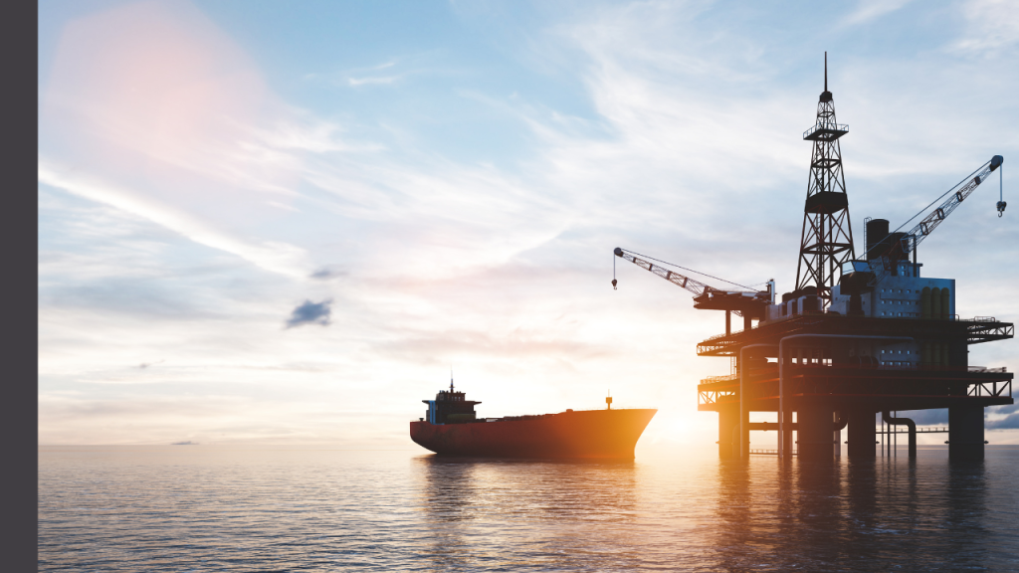
Aprofundando a Norma
Esta norma, meticulosamente elaborada, é o resultado de intensas discussões e estudos que visam garantir a integridade e segurança dos trabalhadores em um dos ambientes mais desafiadores. Neste tópico, vamos nos aprofundar na NR 37, explorando seus objetivos, aplicação e impacto no setor marítimo-petrolífero.

Slide 12

NR 37
Origens e Contexto da NR-37
A indústria petrolífera, especialmente no que concerne à exploração marítima, sempre esteve entre as mais arriscadas. O ambiente marítimo é, por natureza, um local desafiador, com condições climáticas adversas, instabilidade das ondas e a presença de produtos químicos voláteis e inflamáveis.

Slide 13
NR 37
Somando-se a isso, a complexidade técnica dos processos e equipamentos utilizados torna o ambiente de trabalho especialmente suscetível a acidentes.
É neste contexto que surge a NR 37, uma resposta às necessidades específicas de segurança neste setor.

Slide 14
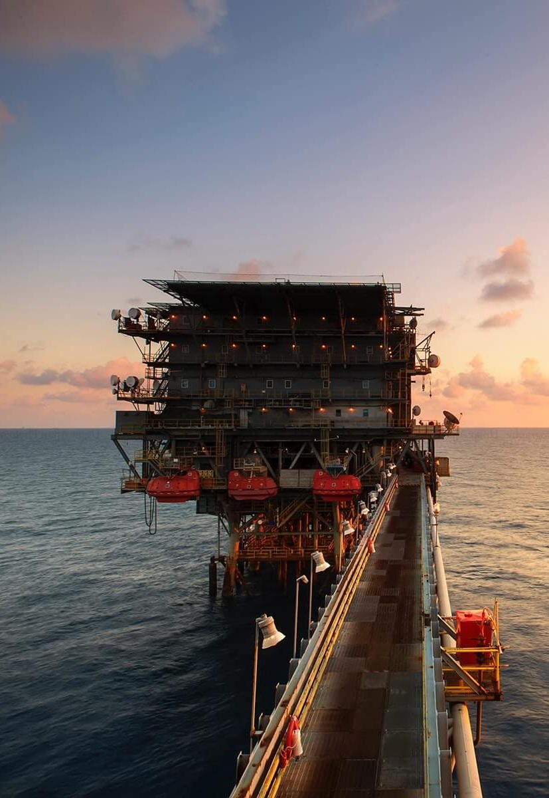
Estrutura e Conteúdo da Norma
A NR 37 é meticulosamente estruturada, abordando desde a infraestrutura física das plataformas até os protocolos de treinamento e comunicação.

Slide 15
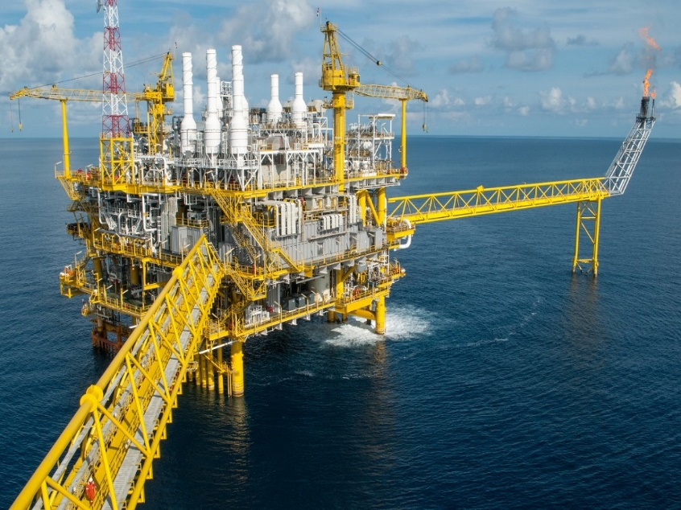
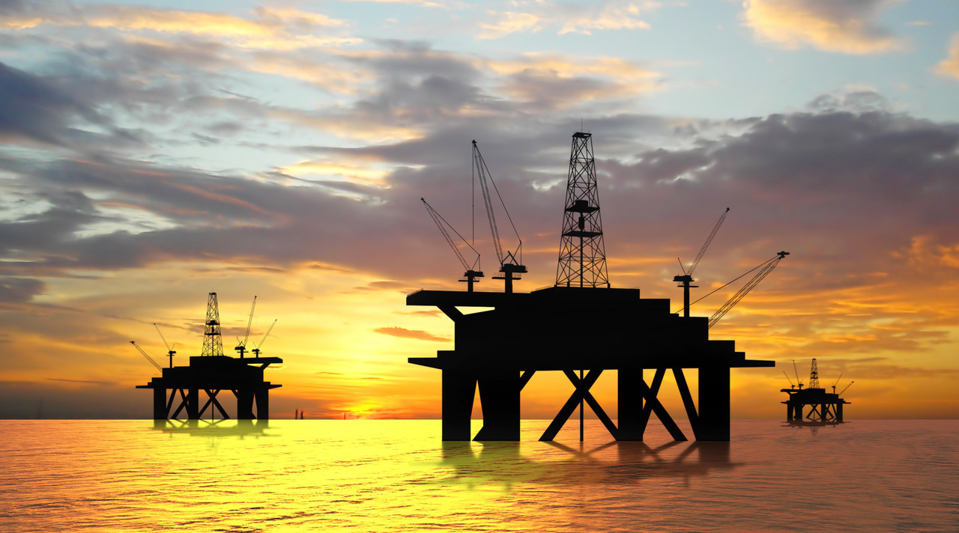
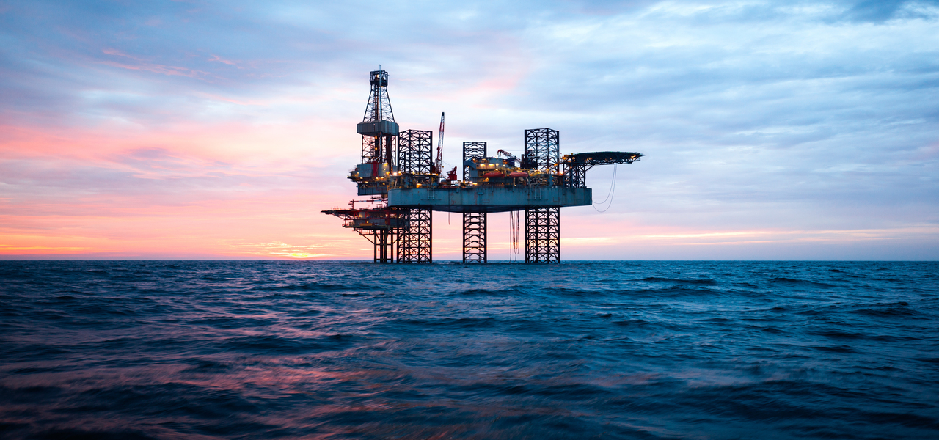
Para começar, ela estabelece critérios rigorosos para o projeto, construção e manutenção das instalações marítimas. Estes critérios garantem que as plataformas sejam construídas e mantidas de forma a resistir às condições extremas do mar, minimizando assim o risco de falhas estruturais.

Slide 16
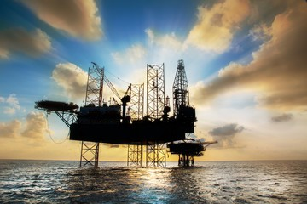
NR 37
Em relação ao pessoal, a norma determina que todos os trabalhadores, sejam eles operacionais, técnicos ou administrativos, passem por treinamentos especializados.

Slide 17
NR 37
Estes treinamentos não se restringem apenas à operação de equipamentos, mas também abordam procedimentos de emergência, primeiros socorros e até mesmo aspectos psicológicos, como o gerenciamento de estresse em situações de crise.

Slide 18
Monitoramento e Responsabilidades
A NR 37 também estabelece um sistema robusto de monitoramento e avaliação. Isso inclui auditorias regulares, tanto internas quanto externas, bem como a manutenção de registros detalhados de todas as atividades realizadas na plataforma.
NR 37
Estes registros são essenciais para identificar possíveis falhas ou áreas de melhoria, garantindo que a segurança seja sempre uma prioridade.

Slide 19
01
Outro aspecto vital da norma é a definição clara de responsabilidades.

Slide 20
Locais para até 30 trabalhadores
02
Ela especifica quem é responsável por cada aspecto da segurança, desde a manutenção de equipamentos até a resposta a emergências.

Slide 21
Esta clareza de papéis garante que, em caso de incidentes, haja uma resposta rápida e coordenada.
03

Slide 22
PPT模板 http://www.1ppt.com/moban/
02. Para que serve?

Slide 23
O universo das operações marítimas, especialmente no campo da extração de petróleo, é notório por seus desafios únicos e potenciais riscos.
E é neste cenário que a Norma Regulamentadora 37 (NR 37) se destaca como uma ferramenta vital na manutenção e promoção da saúde e segurança dos trabalhadores.

Slide 24
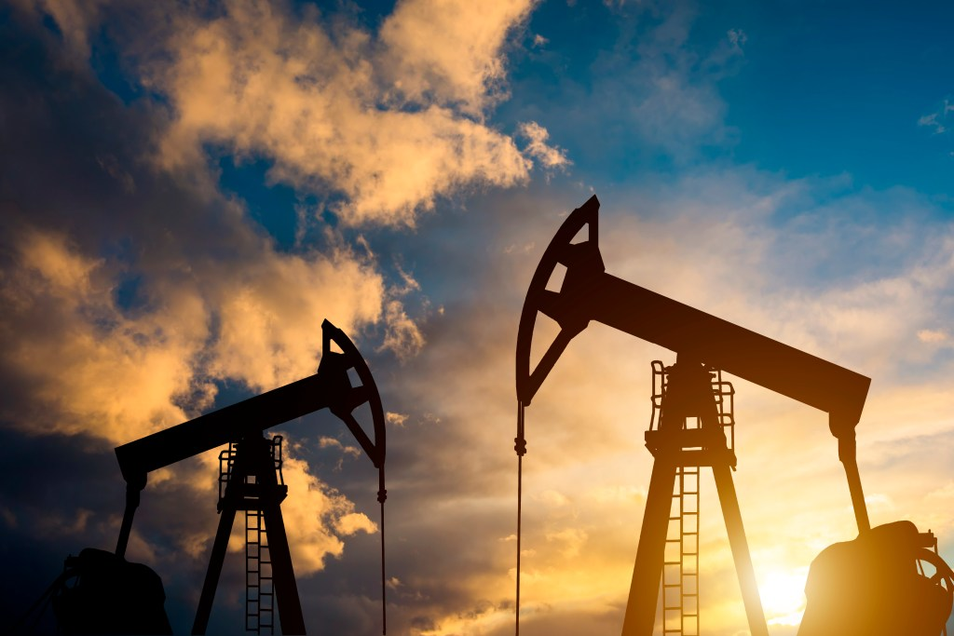
NR 37
A NR 37 não é apenas um conjunto de regras, mas um manual abrangente que guia as empresas na criação de um ambiente de trabalho que respeita e protege seus trabalhadores.
Para fazer isso de forma eficaz, a norma especifica várias diretrizes e práticas:

Slide 25
Diretrizes e Práticas
01
02
03
04
Prevenção de Riscos Ambientais
Controle Médico
Plano Preventivo
Treinamentos

Slide 26
Este não é simplesmente um protocolo, mas um sistema estruturado de avaliação e prevenção. Inclui a identificação sistemática de perigos, avaliação de riscos associados, e o desenvolvimento de medidas de controle para neutralizá-los ou minimizá-los. O objetivo é sempre estar um passo à frente, antecipando problemas antes que eles ocorram.
01
02
03
04
Prevenção de Riscos Ambientais
Controle Médico
Plano Preventivo
Treinamentos

Slide 27
Além dos treinamentos básicos sobre segurança no trabalho, a NR 37 enfatiza a importância de capacitações específicas para ambientes marítimos e petrolíferos. Isso significa que os trabalhadores não apenas aprendem a manusear equipamentos de forma segura, mas também são treinados em procedimentos de emergência, primeiros socorros adaptados ao contexto marítimo e melhores práticas em situações de alta pressão ou risco.
01
02
03
04
Prevenção de Riscos Ambientais
Controle Médico
Plano Preventivo
Treinamentos

Slide 28
Aqui, o foco se expande além da saúde dos trabalhadores. Considera-se também o delicado ecossistema marinho. Isso envolve monitorar regularmente a qualidade do ar e da água, controlar emissões e descargas, e implementar práticas sustentáveis para minimizar o impacto ambiental. Eventuais vazamentos ou derramamentos não prejudicam apenas a fauna e flora marinha, mas também podem representar riscos diretos à saúde dos trabalhadores.
01
02
03
04
Prevenção de Riscos Ambientais
Controle Médico
Plano Preventivo
Treinamentos

Slide 29
A saúde dos trabalhadores em plataformas é monitorada de forma mais intensiva do que em ambientes terrestres. Isso envolve check-ups regulares, monitoramento da exposição a substâncias químicas, avaliação da saúde mental e até mesmo a disponibilidade de equipes médicas no local para atender a quaisquer emergências.
01
02
03
04
Prevenção de Riscos Ambientais
Controle Médico
Plano Preventivo
Treinamentos

Slide 30
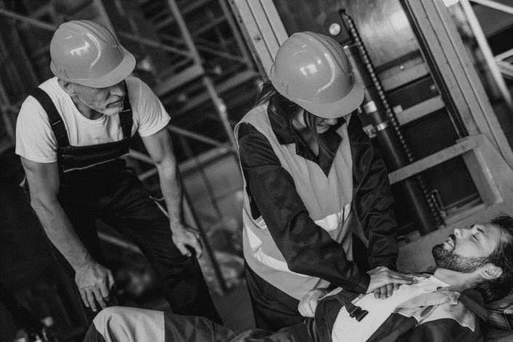
As plataformas petrolíferas, muitas vezes ancoradas longe da costa, são como pequenas cidades flutuantes, funcionando de forma contínua e isolada por meses a fio.
E é exatamente por isso que a implementação da NR 37 foi de suma importância, com as empresas tendo até dezembro de 2019 para se adaptarem a ela.
Esta autonomia torna ainda mais vital a necessidade de regras rigorosas e sistemas de segurança robustos.
NR 37

Slide 31
Nr 37
Convidamos você a prosseguir nesta leitura e a explorar a riqueza de detalhes e a amplitude desta norma que, indiscutivelmente, transformou e elevou os padrões de segurança na indústria marítima brasileira.

Slide 32
PPT模板 http://www.1ppt.com/moban/
03. Aplicação

Slide 33
NR 37
A NR 37 é especificamente direcionada às plataformas de petróleo que operam em águas brasileiras. Para garantir que o ambiente seja o mais seguro possível, a norma prescreve a adoção das seguintes medidas:

Slide 34
Visão Geral NR 37
Declarar a instalação
Esta não é uma simples formalidade burocrática. Declarar a instalação significa garantir que todas as características, equipamentos e sistemas da plataforma estejam de acordo com as normas técnicas.
Isso implica em um compromisso da empresa em manter padrões específicos e realizar inspeções regulares para garantir que tudo funcione dentro dos parâmetros estabelecidos.

Slide 35
NR 37
Uso da Escala Beaufort
A Escala Beaufort é um sistema que mede a intensidade do vento, sendo essencial para avaliar as condições meteorológicas em ambientes marítimos. Sua aplicação permite antecipar e se preparar para condições adversas, garantindo que as operações sejam realizadas de forma segura e que medidas preventivas sejam adotadas em situações de tempestades ou ventos fortes.

Slide 36
NR 37
Cursos extras
A capacitação contínua é vital no ambiente de uma plataforma de petróleo. Os cursos extras vão além do treinamento padrão e focam em habilidades específicas, novas tecnologias ou procedimentos atualizados.
Eles garantem que os trabalhadores estejam sempre atualizados e preparados para lidar com os desafios constantemente evolutivos da indústria.

Slide 37
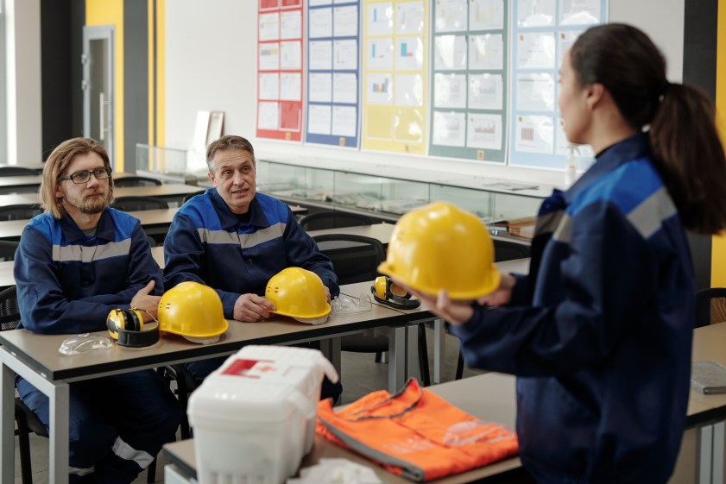
NR 37
Agir de forma responsável
Isso enfatiza o compromisso de cada membro da equipe em manter um ambiente de trabalho seguro.
Significa não apenas seguir as normas, mas também estar atento a potenciais riscos, agir proativamente para prevenir acidentes e ser responsável por suas próprias ações e pelas de seus colegas.

Slide 38
Em plataformas, onde cada segundo é precioso, a comunicação eficiente entre os trabalhadores e seus supervisores torna-se ainda mais vital.
Identificar e relatar situações de alto risco imediatamente pode fazer a diferença entre uma operação segura e um potencial desastre.

Slide 39
NR 37
E é por isso que a NR 37 estipula a necessidade de sistemas de alerta em todos os meios disponíveis, sejam eles físicos como sirenes e luzes de alerta, ou digitais como sistemas de notificação.

Slide 40
PPT模板 http://www.1ppt.com/moban/
04. NR-37: Padrões de Vivência em Plataformas

Slide 41
É responsabilidade da administradora da plataforma garantir espaços dedicados à prática de exercícios físicos nas zonas de vivência das plataformas habitáveis.

Slide 42
Os padrões de iluminação nos locais de trabalho internos devem seguir as diretrizes da norma ABNT NBR IEC 61892-2, que trata das instalações elétricas em unidades marítimas estacionárias e móveis, especificamente na seção 2, dedicada ao design de sistemas elétricos.

Slide 43

NR 37
Isso assegura um padrão mínimo de iluminação, de acordo com a Norma de Higiene Ocupacional Nº 11 (NHO 11) da Fundacentro, edição 2018, que avalia os níveis de iluminação em ambientes internos de trabalho.

Slide 44
Nr 37
Caso o sistema de escoamento de instalações sanitárias se torne inoperante, a norma estabelece um intervalo de 3 horas para iniciar ações corretivas, mantendo os protocolos que estavam previstos na versão anterior da NR.

Slide 45
NR 37
Com relação às facilidades de higienização, além do número especificado de lavatórios, os refeitórios precisam contar com pelo menos um lavatório próximo à entrada ou dentro do estabelecimento.
NR 37
A proporção definida é de 1 lavatório para cada 30 assentos, uma mudança em relação ao padrão anterior de 1 para 20.

Slide 46
Finalmente, qualquer mudança ou interrupção em atividades voltadas ao bem-estar dos trabalhadores deve ser previamente aprovada em discussões envolvendo todas as partes interessadas.
Quanto ao alojamento, a medida padrão da cama foi ajustada para acomodar um colchão de solteiro com dimensões mínimas de 1,88 m x 0,78 m.

Slide 47
PPT模板 http://www.1ppt.com/moban/
05. Fatores que se enquadram

Slide 48
NR 37
A norma se concentra principalmente na eliminação e na redução de riscos. Portanto, para estar em conformidade, as empresas devem:

Slide 49
Implementar medidas de controle
Este não é um mero procedimento. As medidas de controle envolvem a identificação de possíveis riscos, a avaliação da sua gravidade e a determinação das ações corretivas. A ideia é antecipar os problemas antes que eles aconteçam e ter soluções prontas para lidar com eles eficazmente quando surgirem.

Slide 50
Garantir fácil acesso às normas
Para que todos os trabalhadores estejam plenamente cientes de seus direitos e deveres, é essencial que tenham fácil acesso às normas e diretrizes estabelecidas. Isso significa disponibilizar cópias físicas em locais estratégicos, fornecer treinamento adequado e, se possível, utilizar meios digitais para ampla disseminação das informações.

Slide 51
NR 37
Manter estatísticas anuais de acidentes e doenças
A análise contínua é a chave para a melhoria. Ao manter um registro detalhado dos acidentes e das doenças ocupacionais, as empresas podem identificar padrões, áreas problemáticas e desenvolver estratégias direcionadas para abordar e prevenir essas questões.

Slide 52
NR 37
Representar adequadamente os trabalhadores
Uma gestão eficaz inclui ouvir e envolver aqueles que estão na linha de frente. As plataformas devem ter representantes dos trabalhadores, que sejam capazes de comunicar preocupações, dar feedback e participar ativamente na formulação de políticas de segurança.

Slide 53
Visão Geral NR 37
Cumprir essas diretrizes não é apenas uma questão de atender às exigências regulatórias. É sobre criar e manter um ambiente de trabalho seguro e saudável para todos. No entanto, garantir a conformidade não é suficiente.
É igualmente crucial apresentar evidências dessa conformidade, o que é feito através dos relatórios entregues à Auditoria do Trabalho.

Slide 54
NR 37
Origens e Contexto da NR-37
A indústria petrolífera, especialmente no que concerne à exploração marítima, sempre esteve entre as mais arriscadas. O ambiente marítimo é, por natureza, um local desafiador, com condições climáticas adversas, instabilidade das ondas e a presença de produtos químicos voláteis e inflamáveis.

Slide 55
Estrutura e Conteúdo da Norma
A NR 37 é meticulosamente estruturada, abordando desde a infraestrutura física das plataformas até os protocolos de treinamento e comunicação.

Slide 56
PPT模板 http://www.1ppt.com/moban/
06. Quais os principais pontos da NR 37?

Slide 57
Nr 37
A Norma Regulamentadora 37 (NR 37) é amplamente reconhecida como uma das mais importantes normas direcionadas à segurança e bem-estar dos trabalhadores na indústria petrolífera, especificamente em plataformas marítimas. Aqui estão seus pontos centrais:

Slide 58
Aprofundando a Norma
Responsabilidade da Operadora de Contrato
A NR 37 enfatiza claramente a responsabilidade da operadora de contrato no gerenciamento da plataforma. Não é apenas sobre seguir os regulamentos; é sobre assegurar que cada aspecto da operação seja conduzido com a máxima consideração à segurança.

Slide 59
NR 37
Uma das responsabilidades fundamentais da operadora é o controle rigoroso de acesso à plataforma, garantindo que somente pessoal autorizado e devidamente treinado esteja presente.

Slide 60
NR 37
Saúde e Segurança
A saúde dos trabalhadores é de extrema importância. Isso não se limita apenas a garantir que os acidentes sejam evitados. A NR 37 busca assegurar que as condições de trabalho sejam tais que o bem-estar físico e mental dos trabalhadores seja mantido.

Slide 61
NR 37
Isso inclui garantir que eles tenham pausas adequadas, acesso a cuidados médicos, e que sejam protegidos de exposições perigosas.

Slide 62
Higiene e Qualidade de Vida
Além da segurança física, a norma enfatiza a importância da higiene no ambiente de trabalho. Isso se refere tanto à limpeza do ambiente como à disponibilidade de instalações sanitárias adequadas, ventilação apropriada, e outras condições que afetam a qualidade de vida dos trabalhadores.

Slide 63
NR 37
A ideia é criar um ambiente de trabalho onde os trabalhadores não apenas se sintam seguros, mas também valorizados e cuidados.

Slide 64
Capacitação Contínua
A NR 37 reconhece que a segurança não é um objetivo estagnado, mas um processo contínuo. Isso implica na necessidade de treinamentos regulares e atualizações, garantindo que as melhores práticas sejam sempre seguidas e que os trabalhadores estejam sempre atualizados sobre os procedimentos mais seguros.

Slide 65
PPT模板 http://www.1ppt.com/moban/
07. Procedimentos para Inspeções e Manutenções de Acordo com a NR 37

Slide 66
De acordo com a NR 37, todas as ações de inspeção e manutenção em áreas operacionais precisam ser orientadas e avaliadas com base no Programa de Gerenciamento de Riscos (PGR). Antes de iniciar qualquer atividade nessa categoria, é essencial emitir uma Permissão de Trabalho (PT).

Slide 67
NR 37
No entanto, existem situações em que a emissão da PT pode ser dispensada. Para que essa dispensa ocorra, os seguintes critérios devem ser cumulativamente atendidos:

Slide 68
NR 37
A atividade em questão não deve exigir PT de acordo com outras normas regulamentadoras;
A tarefa a ser realizada é rotineira;
Uma análise de risco prévia deve concluir que a PT não é necessária para a atividade em questão;
O trabalho deve ser autorizado ou executado pelo profissional responsável pelo equipamento ou sistema em questão, garantindo que não haja riscos adicionais. Além disso, é vital considerar a simultaneidade de outras atividades em andamento na plataforma.

Slide 69
NR 37
A Permissão de Trabalho (PT) é um documento crítico que detalha todas as medidas de controle necessárias para garantir a segurança no trabalho, além de procedimentos de emergência e resgate.
Esta autorização deve:

Slide 70
Nr 37
Ser expedida pelo profissional responsável pela área, equipamento ou sistema em questão;
Em casos em que um equipamento estiver sob uma área pertencente a outra equipe, os responsáveis tanto pelo equipamento quanto pela área devem assinar a PT;

Slide 71
NR 37
Ser sempre precedida por uma análise de risco, levando em consideração outras atividades sendo realizadas simultaneamente;
NR 37
Estar disponível, seja em meio físico ou digital, no local onde as atividades serão realizadas;

Slide 72
NR 37
Listar os requisitos mínimos, conforme determinado pela análise de risco;
Ser reconhecida e assinada por todos os membros da equipe, inclusive aqueles que se juntam à equipe no decorrer da tarefa;

Slide 73
Ao término da tarefa ou fase, a PT deve ser encerrada e assinada pelos responsáveis por sua emissão e pelo solicitante. Posteriormente, deve ser arquivada de forma que permita rastrear sua história e uso.

Slide 74
Estes procedimentos são indispensáveis para as companhias que buscam estar regularizadas em relação a NR 37.

Slide 75
NR 37
É importante destacar que as normas podem sofrer alterações entre o período de publicação e atualização deste artigo, por isso, se certifique no portal oficial da norma para assegurar que as informações estão em dia.

Slide 76
PPT模板 http://www.1ppt.com/moban/
08. Benefícios do uso da NR 37

Slide 77
NR 37
A introdução e aplicação da Norma Regulamentadora 37 (NR 37) no contexto marítimo-petrolífero teve um impacto significativo na maneira como as operações são conduzidas, oferecendo uma série de vantagens substanciais.
Aqui estão os benefícios mais destacados dessa implementação:

Slide 78

Introdução de Boas Práticas
A NR 37 não apenas estabelece padrões de segurança, mas também incentiva a adoção de boas práticas reconhecidas globalmente. Isso se traduz em protocolos mais robustos, sistemas de gerenciamento eficientes e procedimentos que minimizam os riscos.

Slide 79
NR 37
As empresas que aderem a essa norma estão, assim, alinhadas às melhores práticas internacionais em termos de segurança e operações.

Slide 80
NR 37
Incorporação de Tecnologia Avançada
Uma das maiores contribuições da NR 37 é o estímulo à integração de novas tecnologias nas operações diárias. Isso vai desde sistemas avançados de monitoramento, equipamentos de proteção individual mais sofisticados, até softwares de gerenciamento de risco.

Slide 81
NR 37
A tecnologia, quando utilizada corretamente, pode ser um forte aliado na prevenção de acidentes e na otimização das operações.

Slide 82
NR 37
Ambiente de Trabalho Mais Seguro
Naturalmente, a consequência direta da aplicação rigorosa da norma é um ambiente de trabalho substancialmente mais seguro. Reduzem-se os incidentes, os trabalhadores sentem-se mais protegidos e, em última análise, a moral e a produtividade da equipe aumentam.

Slide 83
NR 37
Operações Mais Eficientes
Além de tornar o ambiente mais seguro, a norma também leva a operações mais otimizadas. Com protocolos claros, treinamentos adequados e o uso de tecnologia, as operações tornam-se mais ágeis, reduzindo o tempo de inatividade e maximizando a eficiência.

Slide 84
Em resumo, a NR 37 não beneficia apenas os trabalhadores em termos de segurança, mas também as empresas em termos de eficiência e conformidade. Se você deseja entender melhor como essa norma molda o setor, continue lendo e descubra o vasto universo de práticas e padrões que ela estabelece.

Slide 85
PPT模板 http://www.1ppt.com/moban/
09. Importância da NR 37 no Contexto Petrolífero

Slide 86
As operações marítimas em particular, com seu ambiente volátil e as variáveis envolvidas, demandam uma abordagem cuidadosa e metódica em relação à segurança e bem-estar dos trabalhadores.
A indústria petrolífera, por sua natureza, apresenta uma série de desafios e riscos únicos.

Slide 87
NR 37
Neste cenário, a Norma Regulamentadora 37 (NR 37) desempenha um papel insubstituível, e aqui está o porquê:

Slide 88
NR 37
Regulamentação Específica:
Enquanto existem várias normas que abordam a segurança no trabalho, a NR 37 é meticulosamente direcionada para as singularidades das operações marítimo-petrolíferas. Isso significa que ela foi projetada considerando os desafios específicos enfrentados pelos trabalhadores nesta indústria.

Slide 89
Nr 37
Base Legal Sólida: A NR 37 não apenas estabelece diretrizes; ela serve como uma base legal que obriga as empresas a aderirem a padrões rigorosos. Através desta norma, os trabalhadores têm seus direitos assegurados e as empresas são responsabilizadas por quaisquer desvios.

Slide 90

Aprofundando a Norma
Alinhamento com Legislação Trabalhista:
O setor petrolífero, como qualquer outro, deve seguir leis trabalhistas. A NR 37 garante que essas leis sejam respeitadas em conjunto com acordos e convenções coletivas, proporcionando um ambiente de trabalho onde os direitos e a segurança dos trabalhadores são prioritários.

Slide 91
Padrão de Referência:
Além de ser uma ferramenta regulatória, a NR 37 serve como um padrão de referência para outras empresas e setores, mostrando a importância de abordagens específicas e detalhadas para ambientes de trabalho de alto risco.

Slide 92
NR 37
A implementação rigorosa e a observância da NR 37 não são apenas uma formalidade, mas uma necessidade crucial para proteger aqueles que trabalham em uma das indústrias mais desafiadoras do mundo.

Slide 93
NR 37
Entender a profundidade e amplitude desta norma é essencial para qualquer stakeholder neste setor, e convidamos você a continuar explorando conosco os detalhes e nuances que a tornam tão vital.

Slide 94
PPT模板 http://www.1ppt.com/moban/
10. Desvendando a Capacitação em Segurança e Saúde no Trabalho: NR 37 e NR 01

Slide 95
NR 37
A Norma Regulamentadora 37 (NR 37), juntamente com a NR 01, estabelece critérios rigorosos para a capacitação e o treinamento em segurança e saúde no ambiente de trabalho marítimo e petrolífero.

Slide 96
É crucial para empresas e profissionais desta área estarem atentos a esses padrões, garantindo assim uma operação segura e eficaz.

Slide 97

NR 37
Primeiramente, ao se referir a qualquer treinamento mencionado na NR 37, é mandatório considerar as determinações da NR 01. Esta, por sua vez, permite que tais treinamentos sejam conduzidos tanto no formato de ensino a distância quanto semipresencial.

Slide 98
No entanto, para que essas modalidades sejam validadas, é essencial cumprir todos os critérios operacionais, administrativos e pedagógicos mencionados no Anexo II da NR-01.

Slide 99
NR 37
Este anexo enfatiza a importância d a infraestrutura tecnológica adequada e de uma abordagem didática eficiente para garantir que o treinamento seja tão eficaz quanto aqueles ministrados presencialmente.

Slide 100
NR 37
No que diz respeito aos conteúdos práticos, a NR permite que os mesmos sejam aplicados usando simuladores. No entanto, estes simuladores devem ter a validação do fabricante do respectivo equipamento.

Slide 101
Alternativamente, eles também podem ser reconhecidos por entidades administrativas públicas ou por sociedades classificadoras, garantindo sua confiabilidade e adequação ao treinamento proposto.

Slide 102
Nr 37
É vital destacar a necessidade de reciclagem dos treinamentos, tanto básicos quanto avançados. Esta atualização deve ter, pelo menos, 4 horas de duração e deve ser realizada a cada 5 anos.

Slide 103
NR 37
Uma especificidade importante é que se o profissional se afastar de suas funções por mais de 180 dias, essa reciclagem é requerida. Vale lembrar que, em versões anteriores da norma, este período era de 90 dias.

Slide 104
PPT模板 http://www.1ppt.com/moban/
11. Como era antes da sua publicação

Slide 105
NR 37
Trabalhar no setor petrolífero, com seus desafios únicos e ambientes voláteis, sempre carregou consigo uma série de riscos.
Estes perigos não são apenas físicos, mas também envolvem aspectos ambientais, econômicos e sociais.
A necessidade de uma regulamentação robusta se fez sentir a cada incidente, acidente ou tragédia ocorrida em plataformas e instalações marítimas.

Slide 106
NR 37
Evolução da Consciência:
Nas primeiras décadas da exploração petrolífera, o foco era amplamente direcionado para a produtividade e eficiência. Contudo, à medida que os anos passaram e os incidentes se acumularam, tornou-se evidente que era preciso uma mudança no modo de operação, visando a segurança e o bem-estar dos trabalhadores.

Slide 107
NR 37
Pressão da Comunidade e Stakeholders:
As consequências devastadoras de acidentes maiores não apenas trouxeram tristeza e perdas para as famílias dos trabalhadores, mas também colocaram em risco a imagem e a operação das empresas petrolíferas.
NR 37
O clamor público, juntamente com as demandas de acionistas e stakeholders, pressionou o setor a repensar e revisar suas práticas.

Slide 108
NR 37
Deliberações e Debates: A ideia de uma norma específica para o setor petrolífero marítimo não surgiu da noite para o dia. Foi o resultado de inúmeros debates, consultas e revisões.

Slide 109
NR 37
Muitos grupos de interesse, incluindo sindicatos, especialistas em segurança, representantes da indústria e autoridades governamentais, participaram dessas discussões, buscando chegar a um consenso sobre as melhores práticas e diretrizes.

Slide 110
Desafios na Formulação: A tarefa de formular a NR 37 não foi simples. Afinal, ela deveria abordar uma gama vasta e complexa de riscos e variáveis. O desafio estava em criar uma norma abrangente, mas ao mesmo tempo flexível o suficiente para se adaptar às inovações e mudanças no setor.

Slide 111
NR 37
Ao final deste extenso processo, a NR 37 emergiu como uma resposta abrangente às demandas de segurança e proteção no setor marítimo-petrolífero.

Slide 112
Embora a sua jornada até a publicação tenha sido longa e, por vezes, tumultuada, seu impacto e relevância são inegáveis, fornecendo uma base sólida para a segurança e o bem-estar dos trabalhadores no setor.

Slide 113
PPT模板 http://www.1ppt.com/moban/
12. Atualizações Importantes nos Anexos da NR 37

Slide 114
As constantes evoluções no campo da saúde e segurança do trabalho tornam imperativo que as normas regulamentadoras se adaptem para refletir as melhores práticas do setor.

Slide 115
Recentemente, a NR 37, que versa sobre a segurança em plataformas marítimas de petróleo, não foi exceção e sofreu modificações significativas, especialmente em seus anexos.

Slide 116
NR 37
Os anexos da NR 37, após a revisão, apresentam:
Anexo I: Um Curso básico destinado aos manipuladores de alimentos, sublinhando a importância da higiene e segurança no manuseio de alimentos em ambientes marítimos;
Anexo II: Símbolos padronizados para identificação de fontes de radiação ionizante, visando garantir que os profissionais estejam cientes dos riscos e possam tomar as precauções necessárias;

Slide 117
NR 37
Anexo III: Aborda o Curso complementar direcionado a profissionais que trabalham com instalações elétricas de alta tensão, dada a natureza delicada e perigosa deste trabalho;
NR 37
Anexo IV: Destaca o Curso básico voltado à segurança em operações relacionadas à movimentação de cargas e ao transporte de pessoas, áreas essenciais em plataformas marítimas;

Slide 118
NR 37
Anexo V: Institui um Curso complementar para operadores de guindastes, reforçando técnicas e práticas seguras;

Slide 119
NR 37
Anexo VI: Formaliza o protocolo de Comunicação de Incidente em Plataforma, o CIP, essencial para a rápida comunicação e resolução de incidentes.

Slide 120
Nr 37
A atualização destes anexos mostra o compromisso contínuo da norma em aprimorar e fortalecer as práticas de segurança no setor marítimo e petrolífero.

Slide 121
NR 37
À medida que a indústria avança, a NR 37 garante que os padrões de segurança evoluam em consonância, protegendo assim, tanto os trabalhadores quanto o ambiente em que operam.

Slide 122
PPT模板 http://www.1ppt.com/moban/
13. Integração com Outras Normas

Slide 123
NR 37
A Norma Regulamentadora 37 (NR 37), que trata especificamente de segurança e saúde em plataformas de petróleo, não atua isoladamente.
Ela é uma das 36 normas regulamentadoras existentes e, por sua natureza especializada, interage com várias outras normas para garantir a saúde e a segurança dos trabalhadores no ambiente offshore.

Slide 124
Aqui estão algumas das normas com as quais a NR 37 pode ter interação:
NR 01 – Disposições Gerais: Estabelece os preceitos a serem observados na organização e no ambiente de trabalho, de forma a tornar compatível o planejamento e o desenvolvimento das atividades com a preservação da integridade dos trabalhadores.

Slide 125
NR 37
NR 05 – Comissão Interna de Prevenção de Acidentes (CIPA):
Esta norma estabelece a necessidade de constituição de uma comissão por estabelecimento para identificar riscos no processo de trabalho e solicitar medidas para reduzir, neutralizar ou eliminar esses riscos.

Slide 126
NR 37
NR 06 – Equipamento de Proteção Individual (EPI): Define a obrigatoriedade do fornecimento gratuito de EPI pelo empregador, adequado ao risco e em perfeito estado de conservação.
NR 09 – Avaliação e Controle das Exposições Ocupacionais a Agentes Físicos, Químicos e Biológicos: Refere-se à necessidade de elaboração e implementação de um programa de prevenção de riscos ambientais.

Slide 127
NR 37
NR 10 – Segurança em Instalações e Serviços em Eletricidade: Especifica medidas de controle e sistemas preventivos, de forma a garantir a segurança dos trabalhadores que, direta ou indiretamente, interajam em instalações elétricas.
NR 13 – Caldeiras, Vasos de Pressão e Tubulações: Estabelece requisitos mínimos para gestão da integridade estrutural de caldeiras a vapor, vasos de pressão e suas tubulações de interligação.

Slide 128
NR 20 – Segurança e Saúde no Trabalho com Inflamáveis e Combustíveis:
Dada a natureza do trabalho em plataformas de petróleo, essa norma é especialmente relevante, pois estabelece os requisitos mínimos para a gestão da segurança contra incêndio, explosões e controle de perigos associados, durante o manuseio, armazenamento, transporte e armazenagem.

Slide 129
NR 37
NR 26 – Sinalização de Segurança: Refere-se à cor a ser usada nos locais de trabalho para prevenir acidentes, identificando os equipamentos de segurança, delimitando áreas, identificando as canalizações empregadas nas indústrias para a condução de líquidos e gases e advertindo contra riscos.

Slide 130
Aprofundando a Norma
NR 33 – Segurança e Saúde nos Trabalhos em Espaços Confinados:
Estabelece os requisitos mínimos para identificação de espaços confinados, o reconhecimento, a avaliação, o monitoramento e o controle dos riscos existentes.

Slide 131
Estas são apenas algumas das NRs que podem interagir com a NR 37. Cada plataforma e situação específica pode requerer a consideração de outras NRs ou partes específicas destas.
Por isso, é crucial para os profissionais de segurança e saúde do trabalho estarem familiarizados com todas as normas e compreenderem como elas se complementam e interagem para garantir um ambiente de trabalho seguro.

Slide 132
PPT模板 http://www.1ppt.com/moban/
14. SESMT, CIPLAT, PGR e PRE na NR 37

Slide 133
NR 37
A Norma Regulamentadora 37 (NR 37), que versa sobre a segurança e saúde em plataformas de petróleo, traz conceitos e estruturas organizacionais fundamentais para o sucesso de suas diretrizes.
Dentre elas, destacam-se o SESMT, CIPLAT, PGR e PRE. A compreensão destes componentes é crucial para entender a amplitude e o detalhamento da NR 37.

Slide 134
1. SESMT (Serviço Especializado em Engenharia de Segurança e em Medicina do Trabalho) na NR 37:
O SESMT é um conjunto de medidas e procedimentos técnicos que visa promover a proteção dos trabalhadores contra riscos de saúde relacionados ao trabalho. Na NR 37, o SESMT assume uma relevância ainda maior devido à especificidade e riscos associados às atividades em plataformas marítimas.

Slide 135
Suas funções são essenciais para garantir que as práticas de trabalho estejam alinhadas com os padrões de segurança estabelecidos, protegendo a saúde dos trabalhadores e evitando acidentes.

Slide 136
2. CIPLAT (Comissão Interna de Prevenção de Acidentes no Trabalho a Bordo de Plataformas de Exploração e Produção de Petróleo):
Esta é uma comissão específica criada com o propósito de monitorar e assegurar a implementação de medidas de segurança na exploração e produção de petróleo em plataformas. A CIPLAT é responsável por promover a conscientização sobre segurança, identificar potenciais riscos e recomendar ações corretivas, agindo como um órgão de vigilância ativo a bordo das plataformas.

Slide 137
NR 37
3. PGR (Programa de Gerenciamento de Riscos):
O PGR é um documento que detalha todas as ações, medidas e procedimentos destinados a antecipar, reconhecer, avaliar e consequentemente controlar os riscos existentes nas atividades desenvolvidas nas plataformas.
Ao abordar riscos relacionados ao ambiente, processos e equipamentos, o PGR torna-se uma ferramenta de gestão essencial para assegurar que as operações ocorram de forma segura e eficaz.

Slide 138
NR 37
4. PRE (Plano de Resposta a Emergências):
Dada a natureza altamente volátil e potencialmente perigosa das operações petrolíferas, é crucial que as plataformas estejam preparadas para lidar com situações de emergência. O PRE delineia as estratégias e procedimentos a serem seguidos em casos de incidentes ou emergências. Ele define, por exemplo, rotas de evacuação, protocolos de comunicação, e medidas de contenção, garantindo uma resposta rápida e eficaz quando necessário.

Slide 139
A NR 37, ao instituir estruturas como SESMT, CIPLAT, PGR e PRE, demonstra uma abordagem holística e detalhada à segurança e saúde no contexto das plataformas marítimas de petróleo. Cada componente desempenha um papel vital, garantindo que as operações ocorram dentro de padrões rigorosos de segurança, minimizando riscos e protegendo a integridade física e a saúde dos trabalhadores envolvidos.

Slide 140
PPT模板 http://www.1ppt.com/moban/
15. Desafios e Perspectivas Futuras

Slide 141
NR 37
Embora a NR 37 tenha proporcionado um avanço significativo na proteção e segurança dos trabalhadores do setor marítimo-petrolífero, é inegável que, assim como qualquer normativa em um mundo em constante evolução, enfrenta seus próprios desafios.

Slide 142
Adequação Tecnológica
A velocidade com que novas tecnologias são introduzidas no setor petrolífero é surpreendente. Estas inovações, enquanto trazem inúmeros benefícios em termos de eficiência e produtividade, também trazem consigo novos riscos. Assim, a NR 37, e de fato, todas as normativas reguladoras, devem ser ágeis o suficiente para se adaptar a estas mudanças, garantindo que as operações permaneçam seguras.

Slide 143
NR 37
Universalidade da Aplicação
Enquanto grandes empresas têm recursos e infraestrutura para se adaptar rapidamente às normativas, as pequenas e médias empresas enfrentam mais desafios. Assim, existe a necessidade de garantir que a NR 37 seja não apenas implementada, mas também compreendida e aplicada em todos os níveis da indústria.

Slide 144
NR 37
Formação e Capacitação
A norma em si é apenas uma parte da equação. Garantir que os trabalhadores, supervisores e todos os envolvidos compreendam, valorizem e apliquem corretamente as diretrizes é crucial. Isso exige um investimento contínuo em treinamentos e conscientização.

Slide 145
NR 37
Evolução e Revisão
A NR 37, como qualquer regulamentação, não deve ser estática. Com base nos feedbacks, incidentes e novas descobertas, revisões periódicas são necessárias para garantir que a norma permaneça relevante e eficaz.

Slide 146
Olhando para o horizonte, o cenário é de otimismo. A crescente conscientização sobre a importância da segurança, junto com o reconhecimento dos benefícios tangíveis e intangíveis de seguir as normas, sugere que o caminho à frente é de progresso contínuo.

Slide 147
NR 37
À medida que a NR 37 se adapta e evolui, ela continuará a desempenhar seu papel vital em proteger os valorosos trabalhadores deste setor crucial. E, para aqueles interessados em aprofundar-se ainda mais neste universo regulatório, a jornada de aprendizado nunca termina. É um convite contínuo ao engajamento e à constante busca por aperfeiçoamento.

Slide 148
PPT模板 http://www.1ppt.com/moban/
16. Conclusão

Slide 149
NR 37
O ambiente marítimo-petrolífero, com todas as suas especificidades e desafios, destaca-se como um setor onde a saúde e segurança dos trabalhadores são de suma importância. Nesse contexto, a NR 37 emerge não apenas como uma simples regulamentação, mas como um padrão de ouro na proteção do bem mais valioso de qualquer indústria: seus colaboradores.

Slide 150
Ao definir diretrizes rigorosas e estabelecer padrões de transparência e responsabilização, ela não só salvaguarda os direitos e a integridade dos trabalhadores, mas também eleva o padrão operacional, beneficiando assim empresas, a economia e, por extensão, toda a sociedade.

Slide 151

Nossa missão é não apenas compreender estas normas, mas também disseminar sua importância e aplicabilidade.
E enquanto a NR 37 serve como um exemplo brilhante, existem inúmeras outras normativas e práticas que são cruciais para diversos setores.

Slide 152

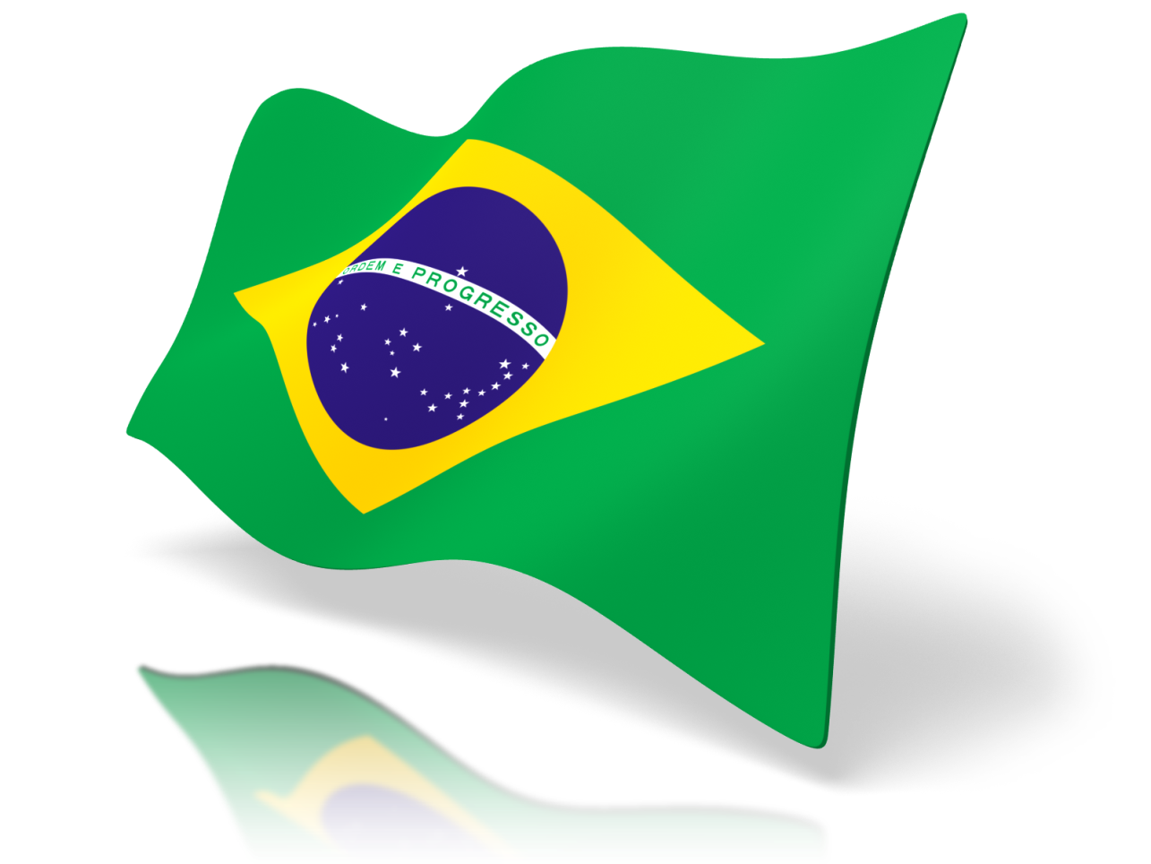

FALE CONOSCO
Central de Cursos
Av. Floriano Peixoto, 615 - Centro
CEP 38402-100 – Uberlândia/MG
contato@centraldecursosdobrasil.com.br

